Slide 1
리액트 네이티브 컴포넌트 소개

Slide 2
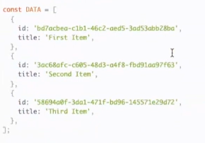
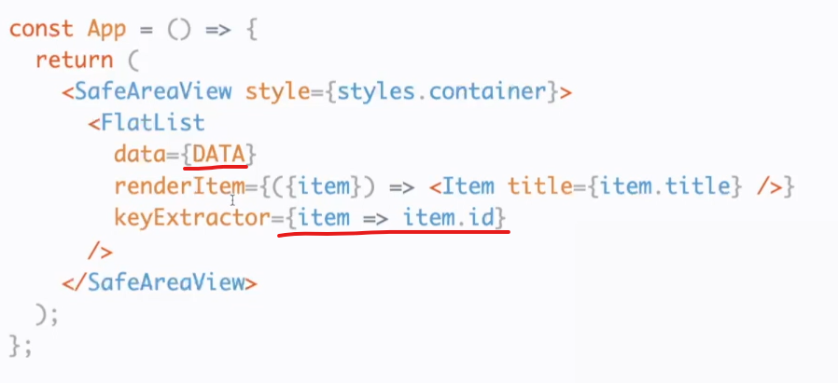
FlastList (컴포넌트)
리스트를 계속 나열 하는 컴포넌트(ex 채팅 화면) FlastList는 스크롤 뷰를 상속 받는다 스크롤 뷰 속성 모두 사용 가능
스크롤 하면서 보이는 화면만 랜더링 함(가상화,대용량데이터처리가능)
ListHeaderComponent 속성 : FlastList 해더 부분 설정

Slide 3
Flipper (디버거)
Ios 디버깅 툴 (설치 필요)

Slide 4
Animated (컴포넌트)
useRef 에 선언하며 Animated 사용
useNativeDriver 속성 : 성능이 올라감 보통 True 설정
큰애니메이션은 비추, 마이크로 인터렉션 위주로
상세한 내용은 공식 문서 참고

